Slide 1
1
4
Leçon 12
Fonctions et proportionnalité
Tâche 3
Lire un graphe

Slide 4




Slide 5
Leçon 12: Fonctions et proportionnalité
Tâche 3
Lire un graphe
Tâche 4
Reconnaitre la proportionnalité avec les nombres négatifs
Tâche 5
Représenter graphiquement une relation de proportionnalité
Tâche 6
Résolution de problèmes graphiques
C11
consolidation

Slide 6
Lire un graphe.
graphe.
Points importants.
Les variations.
Grandeurs.
L’élève doit être capable de :
Lire un graphe.
Les outils :
Un repère, une équerre et une règle.
Pendant le feedback, attirer l’attention des élèves sur les erreurs fréquentes :
Difficultés de déterminer les variations d’un graphes.

Slide 7
Le feedback ne doit pas être un jugement sur l’élève ni sur ses capacités
Le feedback est une opportunité d’apprentissage pour les élèves en exploitant des erreurs ou de bonnes réponses
Le feedback permet aux élèves d’être conscients des critères de réussite d’une tâche
Le feedback encourage les élèves à identifier les erreurs à ne pas reproduire, ou alors les bonnes pratiques à renforcer
Demander aux élèves de justifier leurs réponses et de verbaliser leur raisonnement
Donner des feedbacks aux élèves de manière instantanée à chaque fois que l’occasion se présente (ne pas laisser passer des erreurs)
Donner un feedback spécifique, détaillé et objectif aux élèves:
  « Voici pourquoi c’est une bonne réponse »; « Voici ce que tu as bien fait … »
  « Voici pourquoi c’est une réponse incomplète. Voici l’erreur »
Ne pas donner de feedback ou donner du feedback de manière occasionnelle seulement
Donner un feedback générique sans préciser pourquoi: « Bien »; « C’est faux » ; « Excellent »
Porter un jugement de valeur sur l’élève: « Tu es intelligent »; « Tu es paresseux »; …
S’adresser uniquement à l’élève concerné
« Banque des pratiques pédagogiques efficaces »

Slide 9
10 min

Slide 10

Bonjour! Prêts pour démarrer notre séance? Allons-y!

Slide 11
2 min

Slide 12




Qui peut me rappeler la signification de ces icônes?
Demander à 3 élèves au hasard

Slide 13

Très bien.
L’enseignant incite les élèves à prendre conscient de ces comportement en classe et en dehors de la classe
Je travaille en binômes
Les élèves travaillent en autonomie

Slide 14

Voici une situation en classe. Que remarquez-vous ? Ce comportement est-il approprié ? Pourquoi ? Que faudrait-il améliorer ou changer ?
Demander à 3 élèves au hasard en justifiant leurs réponses

Slide 15
  C’est un mauvais comportement. L’élève n’est pas attentif.
L’élève bavarde ou chuchote pendant que son camarade donne une réponse.

Slide 16

  Voici le bon comportement:
Faire attention lorsqu'un autre élève parle n'est pas une simple règle de politesse. C'est une stratégie d'apprentissage active, un acte de respect qui construit la confiance du groupe, et une compétence sociale fondamentale pour le futur.

Slide 18

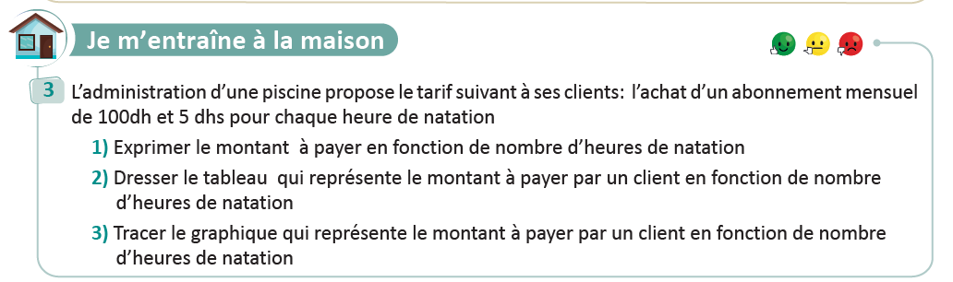
On commence par la correction de l’exercice maison de la séance précédente.
L’enseignant contrôle les réalisations d’un échantillon d’élèves avant de passer à la correction au tableau. Il fait un rappel de définitions ou d’erreurs fréquentes .
Page:93

Slide 20

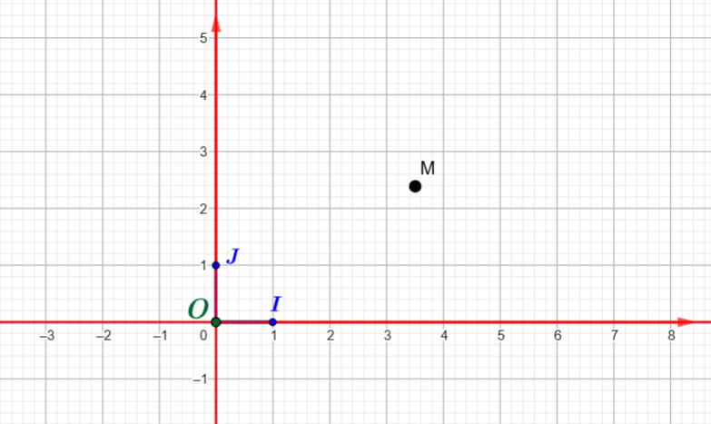
on va rappeler les composantes d’un repère. Complétez:
L'enseignant accorde 30 secondes de réflexion aux élèves. Ensuite, il leur demande de consigner leurs réponses sur les ardoises et choisit au hasard un ou deux élèves pour justifier oralement leurs réponses.
.
Complétez:
Un repère est défini par:
Deux droites ……………………appelées…………………
Leur point d’intersection est appelé………………….du repère.
Une unité pour chaque ……………………………

Slide 21
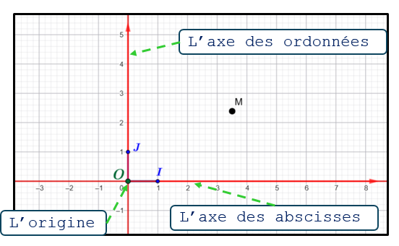
Rappelez vous que: un repère est défini par deux droites sécantes appelées ses axes en un point O appelé son origine et une unité pour chaque axe.
L'enseignant explique et donne les feedbacks nécessaires
Un repère est défini par:
Deux droites sécantes appelées axes.
Leur point d’intersection est appelé l’origine du repère.
Une unité pour chaque axe.

Slide 22
On va rappeler comment sont ordonnés les nombres sur les axes d’un repère . complétez.
L'enseignant accorde 30 secondes de réflexion aux élèves. Ensuite, il leur demande de consigner leurs réponses sur les ardoises et choisit au hasard un ou deux élèves pour justifier oralement leurs réponses.
Complétez:
Sur l’axe des abscisses les nombres sont ordonnés de plus petit au…………….de la gauche vers la …………………..
Sur l’axe des ordonnées les nombres sont ordonnés de plus petit au…………….de bas vers le …………………..

Slide 23
Rappelez vous que: Sur l’axe des abscisses les nombres sont ordonnés de plus petit au plus grand de la gauche vers la droite. Sur l’axe des ordonnées les nombres sont ordonnés de plus petit au plus grand de bas vers le haut
.
L’enseignant explique et donne des feedbacks sur les erreurs observées .
Sur l’axe des abscisses les nombres sont ordonnés de plus petit au plus grand de la gauche vers la droite.
Sur l’axe des ordonnées les nombres sont ordonnés de plus petit au plus grand du bas vers le haut.

Slide 24
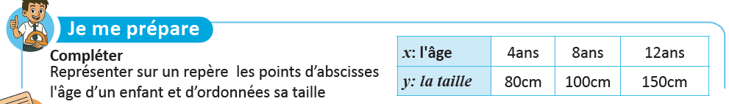
répondez à la question ci-dessous:

Slide 25
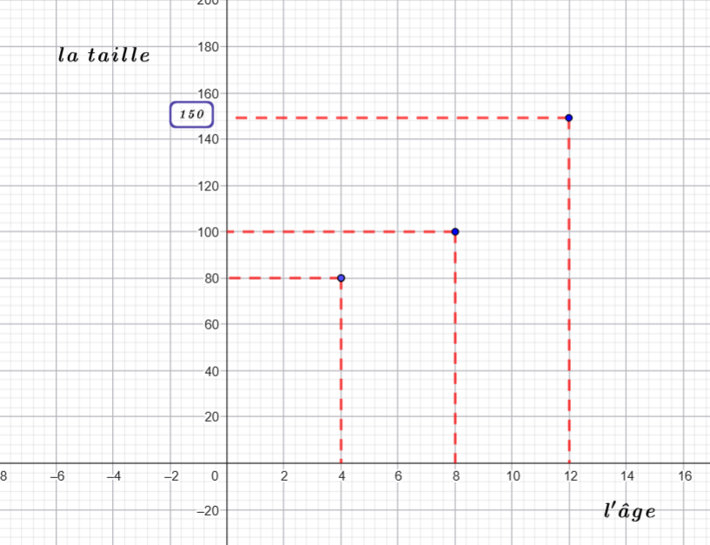
on associe à chaque âge (a) la taille correspondante (t) et on obtient un couple (a;t) à qui on associe un point du plan de coordonnées (a;t).
L'enseignant rappelle que chaque couple de nombres détermine un point unique du plan.
On trace un repère et on choisit une unité pour chaque axe:
l’unité de l’axe des abscisses: 4 ans
l’unité de l’axe des ordonnées: 20 cm

Slide 26


Bien! Voici le résumé.
L'enseignant lit et donne des exemples et des contre -exemples
Les composantes du repère sont: les axes:
axe des abscisses et l’axe des ordonnées.
Les unités des axes.
L’origine du repère.
$$y$$
l’abscisse d’un point est le nombre qui correspond à son projeté orthogonal sur l’axe OI.
son ordonnée est le nombre qui correspond à son projeté orthogonal sur OJ.
$$x$$
Sur l’axe des abscisses les nombres sont ordonnés de plus petit au plus grand de la gauche vers la droite.
Sur l’axe des ordonnées les nombres sont ordonnés de plus petit au plus grand de bas vers le haut.

Slide 27
2 min

Slide 28

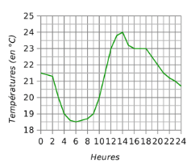
Observez puis exprimez vos avis à propos de la question suivante :
L’enseignant donne 30s aux élèves pour réfléchir, puis invite deux ou trois d'entre eux à répondre.
Le graphique ci-contre donne les variations de la température pendant 24h.
Peux-tu décrire ces variations?

Slide 29
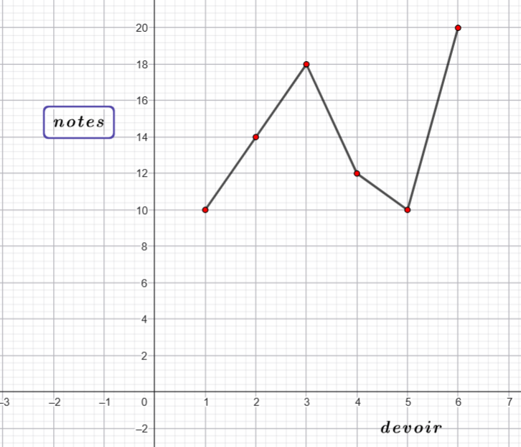

A la fin de cette séance, vous serez capables de:
L’enseignant explique :
Lire un graphique.
$$y$$

Slide 31
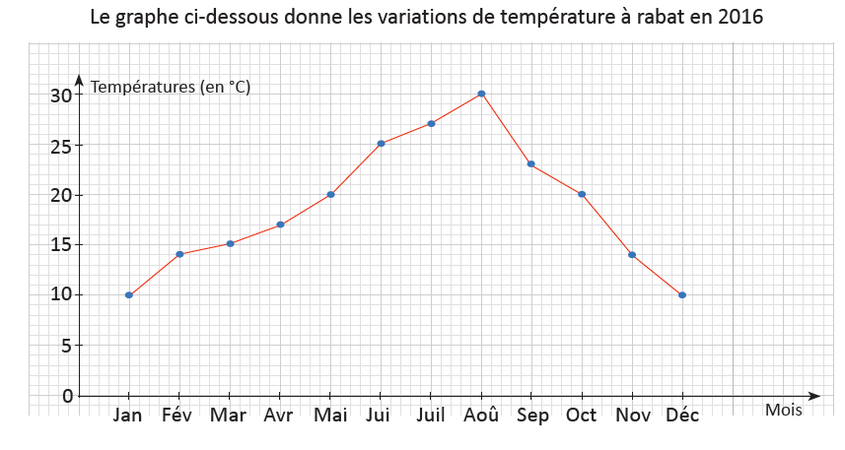
Voici un exemple, je vais montrer comment lire ce graphique .
L’enseignant montre le graphique et explique que la température varie en fonction du temps exprimé en mois.

Slide 32
voici la 1ère étape: je vais donner le titre au graphique.
L’enseignant explique, l’enseignant doit traiter deux cas : si le titre est donnée on doit l’identifier et le comprendre si non on donne le titre selon les données.
1) Donner un titre au graphique ou l’identifier et le comprendre :
Le titre d’un graphique permet de connaitre le phénomène étudié.
Dans notre cas: Le graphique ci-contre décrit comment varie les températures moyennes mensuelles à Rabat en 2016
Le titre du graphique:
les variations de température à Rabat en 2016.

Slide 33
2ème étape, je vais déterminer les grandeurs utilisées dans ce graphique.
L’enseignant explique et montre les axes et les grandeurs associées à chaque axe.
Sur chaque axe, on représente une grandeur.
Dans notre cas:
La grandeur représentée sur l’axe des abscisses est la durée, exprimée en mois.
La grandeur représentée sur l’axe des ordonnées est la température, exprimée en °C.

Slide 34
La 3ème étape: je vais repérer les points importants.
L’enseignant explique et montre les points extrêmes du graphique.
Le point ou les points le plus élevés du graphique correspondent aux mesures les
plus élevées de la grandeur de l’axe des abscisses.
Le point le plus élevé du graphe
La température maximale est 30°c.
Elle est atteinte au mois août.
Le point ou les points le plus bas du graphique
correspond aux mesures les moins élevées
de la grandeur étudiée.
les points les plus bas
La température minimale est 10°C.
Elle est atteinte au mois de janvier et décembre

Slide 35
4ème étape: je vais décrire les variations du graphique .
L’ enseignant montre et explique les variations.
La température augmente progressivement, passant de 10°C (température minimale) en janvier (le mois le plus froid) pour atteindre 30°C (température maximale) en août.
Puis elle baisse en suite pour atteindre de nouveau 10°C au mois de décembre.

Slide 36
Voici un résumé de ce qu’on a vu.
L’ enseignant explique
Pour lire un graphique, on suit les étapes suivantes:
J’identifie et je comprends ou je donne un titre au graphique.
2. je détermine les grandeurs représentées sur les axes du repère
3. Je repère les points les plus importants du graphique
4. je décris les variations du graphique

Slide 38
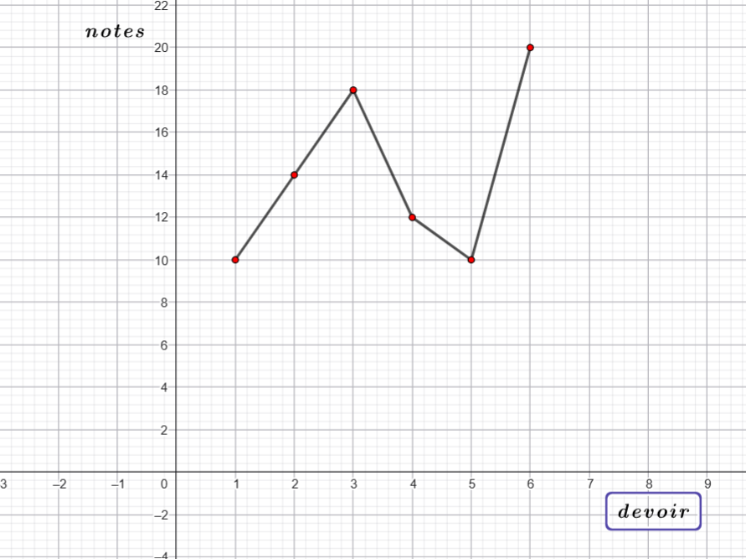
On va rappeler les étapes de lecture d’un graphique, 1ère étape: donner un titre au graphique.
L'enseignant accorde 30 secondes de réflexion aux élèves. Ensuite, il leur demande de consigner leurs réponses sur les ardoises et choisit au hasard un ou deux élèves pour justifier oralement leurs réponses
Le graphique ci-contre présente les notes d’un élève lors de 6 devoirs surveillés au cours d’une année scolaire.
Donner un titre au graphique ci-contre.
Variation des notes d’un élève au cours d’une année scolaire

Slide 39
Rappelez vous que le titre permet de connaitre le phénomène étudié.
L’enseignant explique que les variations d’un graphique correspondent aux changements des notes en fonction des 6 devoirs surveillés .
Titre: Variation des notes d’un élève au cours d’une année scolaire

Slide 40
On va rappeler la 2ème étape. Complétez:
L'enseignant accorde 30 secondes de réflexion aux élèves. Ensuite, il leur demande de consigner leurs réponses sur les ardoises et choisit au hasard un ou deux élèves pour justifier oralement leurs réponses.
Compléter:
La grandeur représentée sur l’axe des abscisses est: ………………………………
La grandeur représentée sur l’axe des ordonnées est: ……………………………….

Slide 41
Rappelez vous que: la 2ème étape consiste à déterminer les grandeurs représentées sur les axes.
L'enseignant explique .
La grandeur représentée sur l’axe des abscisses est: numéro du devoir surveillé
La grandeur représentée sur l’axe des ordonnées est: la note

Slide 42
On va rappeler la 3ème étape. Complétez:
L'enseignant accorde 30 secondes de réflexion aux élèves. Ensuite, il leur demande de consigner leurs réponses sur les ardoises et choisit au hasard un ou deux élèves pour justifier oralement leurs réponses.
Compléter:
La note maximale est:……………..
La note minimale est:……………..

Slide 43
Rappelez vous que: la 3ème étape consiste à déterminer les points les plus importants.
L'enseignant explique et ajoute qu’on peut considérer la note 18 du 3ème devoir aussi point important .
La note maximale est:20 au dernier devoir.
La note minimale est:10 au premier devoir et 5ème devoir.

Slide 44
On va rappeler la 4ème étape. Complétez:
L'enseignant accorde 30 secondes de réflexion aux élèves. Ensuite, il leur demande de consigner leurs réponses sur les ardoises et choisit au hasard un ou deux élèves pour justifier oralement leurs réponses.
Compléter:
Au cours du 1er semestre, Les notes de l’élève ……………………………………………, passant de …….. à 18/20 lors du dernier devoir.
Au cours du 2ème semestre, les notes …………………
....... 10/20 au 5ème devoir, puis ………………………pour atteindre la note…........
20/20 lors du dernier devoir.

Slide 45
Rappelez vous que: la 3ème étape consiste à déterminer les points les plus importants.
L'enseignant explique et ajoute qu’on peut considérer la note 18 du 3ème devoir aussi point important .
Pendant le 1er semestre, Les notes de l’élève augmentent progressivement, passant de 10 à 18/20 au dernier devoir.
Au cours du 2ème semestre, les notes baissent jusqu’à 10/20 au 5ème devoir, puis remonte pour atteindre la note maximale 20/20 lors du dernier devoir.

Slide 47


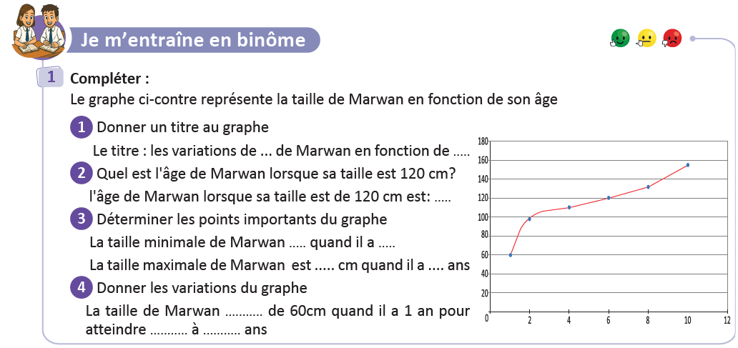
Travaillez individuellement puis discutez en binômes vos réponses.
L'enseignant accorde 2 min au travail individuel puis une minute de discussion. Il circule pour contrôler et donner des indications en cas de besoin.
Page:95

Slide 48


Prenez la correction sur vos livrets.
L’enseignant circule entre les rangs et contrôle les livrets.
Son âge
La taille
6 ans
60cm
Un an
10
$$≈155 cm$$
augmente
$$≈155 cm$$
10
Page:95

Slide 49
7 min

Slide 50
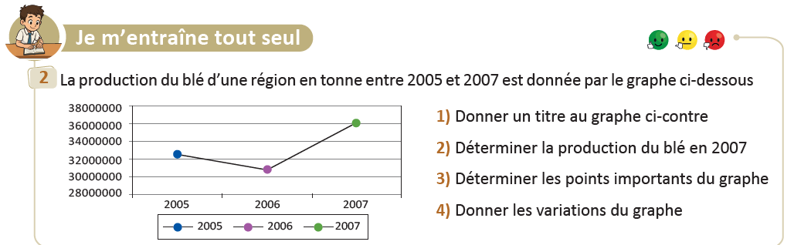
Prenez votre livret et votre crayon, puis répondez individuellement aux exercices. Vous avez 10 min
L’enseignant vérifie les productions des élèves, donne une aide individuelle en cas de difficulté et oriente les élèves ayant terminé vers le défi.
Page:95

Slide 51

Le temps est terminé. Voyons ensemble la solution des exercices.
L’enseignant accorde 5 min pour donner l’occasion aux élèves de présenter leurs productions et corrige au tableau.
Temps Écoulé

Slide 53

Qui peut me dire ce que nous avons appris aujourd’hui?
L’enseignant encourage les à exprimer ce qu’ils ont appris avec leurs propres mots

Slide 54
Dans cette séance nous avons appris les étapes à suivre pour lire un graphe .
L’enseignant donne un rappel de la séance.
Pour lire un graphique, on suit les étapes suivantes:
J’ identifie et je comprends ou je donne un titre au graphique.
2. je détermine les grandeurs représentées sur les axes du repère
3. je repère les points les plus importants du graphique
4. Je décris les variations du graphique

Slide 55
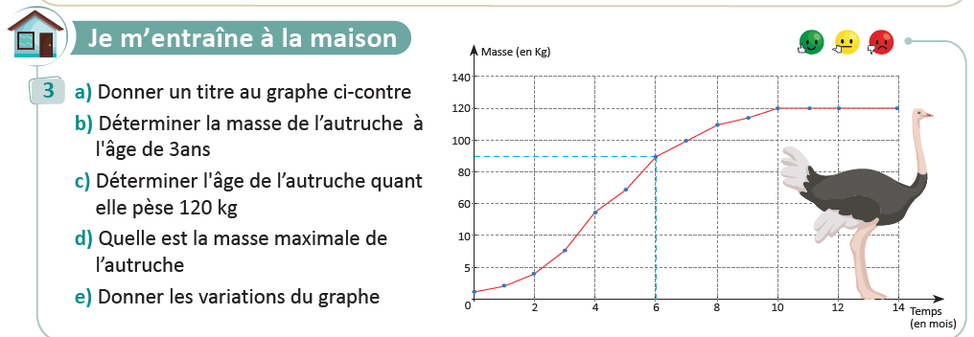
Voici l’exercice à faire à la maison pour la séance prochaine.
L’enseignant incite les élèves à faire l’exercice à la maison, puis clôt la séance..
Page:95

Slide 56

C’est la fin de notre séance. N’oubliez pas de réviser votre leçon
L’enseignant incite les élèves à faire l’exercice à la maison, puis clôt la séance..

